Slide 1
Sterilità
Sterilità primaria
Donna che non ha mai potuto concepire
Sterilità secondaria
Donna che non può più concepire dopo almeno un parto precedente

Slide 2
Sterility - A matter of definition
PRIMARY DATA
Standard clinical definition of infertility
Inability to conceive within a period of 12 months for couples sexually active and not using contraceptive
Epidemiological definition
Inability to conceive within a period of 24 months for couples sexually active and not using contraceptive (Rowe et al., 1993)
SECONDARY DATA
Primary infertility
Absence of a live birth within 5 years of marriage (Henry, 1977)
Absence of a live birth within 7 years of marriage (Larsen & Menken, 1989)
Secondary infertility
Absence of a live birth within 5 years of a previous birth (Larsen & Menken, 1989)

Slide 3
Cause di infertilità
Cause di infertilità femminile
Disfunzioni ormonali della follicogenesi e dell’ovulazione
Cause congenite
Stress
Sindrome dell’ovaio policistico
Affezioni a carico delle tube
Endometriosi
Infezioni pelviche acute o croniche (es. Chlamydia, Gonorrea, come conseguenza di tubercolosi)
Malformazioni uterine
Cause di infertilità maschile
Disfunzioni nella produzione, emissione o funzionalità dei testicoli
Cause congenite
Stress
Infezioni genito-urinarie
Malattie virali (varicella, morbillo, parotite)
Malattie a trasmissione sessuale

Slide 4
Risk factors
Environmental factors (poor health and hygienic conditions)
Life-style factors (sexual transmitted diseases)
Acute or chronic diseases favoring sterility (i.e. Tuberculosis)
Malnutrition and denutrition (?)
Hard work and physical stress

Slide 5
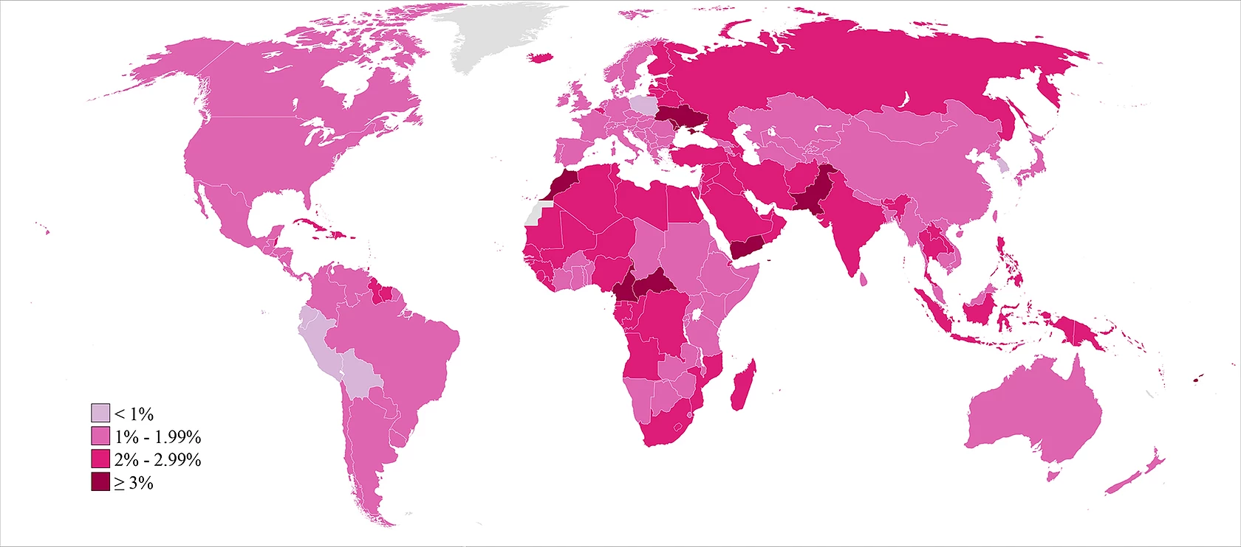
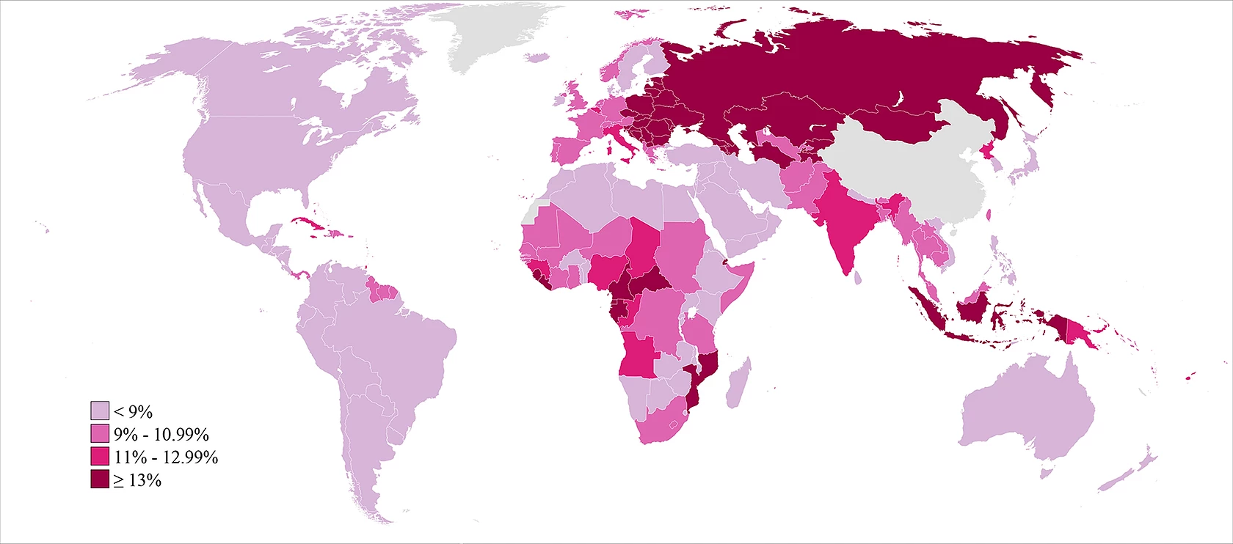
Prevalenza della sterilità primaria

